Slide 1
TEL133 TEORÍA DE COMUNICACIONES 1
Presentación del curso
Lima, marzo 2024

Slide 2
Temario
Información general
Objetivos
Contenido temático
Metodología y evaluación
Prof. Juan Huapaya

Slide 3
INFORMACIÓN GENERAL

Slide 4
INFORMACIÓN GENERAL
Especialidad : Ingeniería Electrónica
Ingeniería de las Telecomunicaciones
Área : Telecomunicaciones
Código : TEL133
Créditos : 3.5
Ciclo : 6
Teoría : 3 horas semanal
Laboratorio : 2 horas quincenales V-104
Requisitos : 1EST20/1IEE26, MAT202/EST219
Profesores : Mag. Juan Ángel Huapaya Camacho
Mag. Ángelo Velarde Criado
Prof. Juan Huapaya

Slide 5
INFORMACIÓN GENERAL
Es uno de los 1ros cursos de Telecomunicaciones de las especialidades de Ingeniería Electrónica e Ingeniería de las Telecomunicaciones, en donde se presentan la base teórica y matemática de la transmisión de señales eléctricas, brindando una mayor comprensión de las señales en el dominio del tiempo y la frecuencia. Lo que sirve como fundamento para la presentación y desarrollo de las distintas técnicas de modulación.
Prof. Juan Huapaya

Slide 6
INFORMACIÓN GENERAL
Se estudian las modulaciones analógicas o de onda continua (CW), las cuales siguen vigentes para múltiples aplicaciones cotidianas como comunicaciones de radioaficionados, radiodifusión comercial de AM/FM y TV.
Asimismo, se hace el estudio del comportamiento de los sistemas de transmisión analógicos frente al ruido de canal.
Prof. Juan Huapaya

Slide 7
SUMILLA
Elementos y aplicaciones de los Sistemas de Comunicaciones. Modos de Transmisión. Evolución de los sistemas de comunicaciones. Análisis y Transmisión de Señales. Teorema de muestreo. Sistemas Lineales e invariantes en el tiempo. Modulación en Amplitud. Modulación Angular. Ruido en los Sistemas de Modulación Analógicos. Señales de Potencia y de Energía. Correlación. Densidad Espectral de Potencia.
Prof. Juan Huapaya

Slide 8
OBJETIVOS

Slide 9
COMPETENCIAS
Competencia 4: Optimiza el desempeño y los parámetros de las redes de telecomunicaciones, analizando y modelando el tráfico de contenidos multimedia y protocolos asociados.
Competencia 6: Adquiere y aplica nuevos conocimientos utilizando estrategias de aprendizaje pertinentes.
Prof. Juan Huapaya

Slide 10
RESULTADOS DE APRENDIZAJE
C4.1 Analiza un sistema de comunicación analógico usando las herramientas de análisis espectral.
C4.2 Evalúa el comportamiento de sistemas de comunicación analógicos en presencia de ruido o una situación no deseada utilizando cálculos de potencia y relación señal a ruido.
C4.3 Explica las características y limitaciones de los sistemas de comunicación analógicos sobre la base de las técnicas de modulación analógica lineal y angular.
C6.1 Elabora un plan de aprendizaje de acuerdo a las necesidades de aprendizaje identificadas.
Prof. Juan Huapaya

Slide 11
CONTENIDO TEMÁTICO

Slide 12
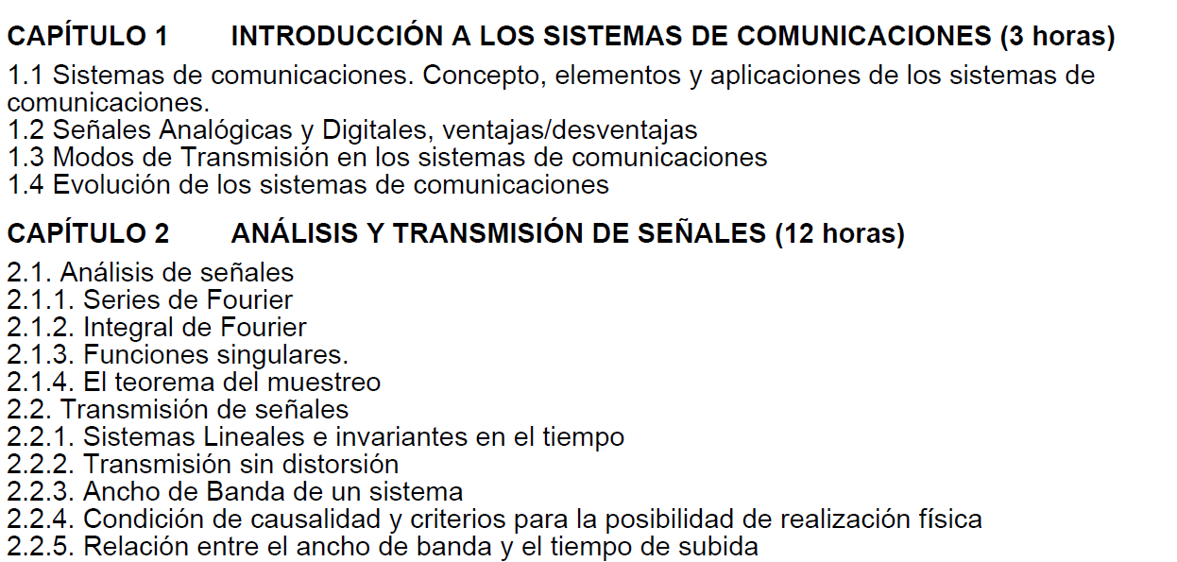
CONTENIDO TEMÁTICO
Prof. Juan Huapaya

Slide 13
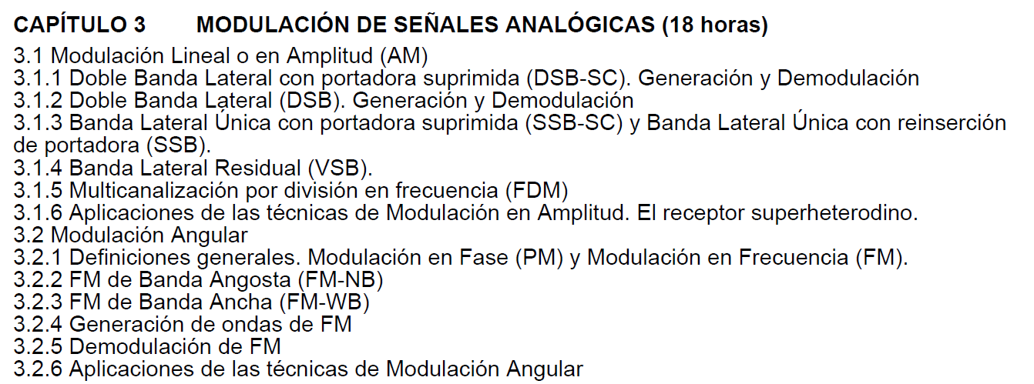
CONTENIDO TEMÁTICO
Prof. Juan Huapaya

Slide 14
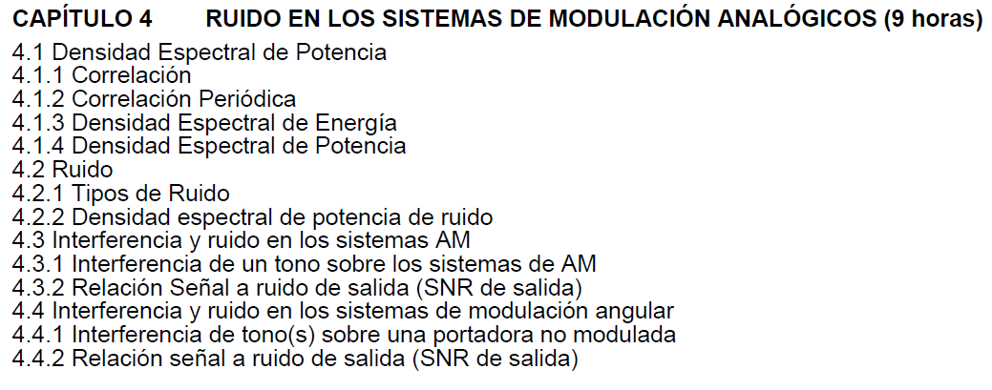
CONTENIDO TEMÁTICO
Prof. Juan Huapaya

Slide 15
METODOLOGÍA Y EVALUACIÓN

Slide 16
METODOLOGÍA
Clases: Teóricas en modalidad síncrona, donde se expondrá los conceptos y técnicas básicas utilizándose herramientas multimedia, así como también el uso de la pizarra para los desarrollos necesarios.
Así mismo se realizarán actividades cooperativas y de aula invertida en algunos capítulos para la discusión y afianzamiento de conceptos. Se colocará adicionalmente material de estudio en la Plataforma PAIDEIA.
Prof. Juan Huapaya

Slide 17
METODOLOGÍA
Evaluación continua: El curso utilizará la evaluación continua como recurso de realimentación para los estudiantes, incluyendo 2 evaluaciones sumativas a la mitad y al final de semestre. El resto de las evaluaciones serán con propósito formativo y utilizarán recursos como tareas síncronas de aula y asíncronas de casa, en base a herramientas que proporciona la plataforma PAIDEIA y otras existentes.
Prof. Juan Huapaya

Slide 18
METODOLOGÍA
Laboratorios: Que se realizarán quincenalmente y permitirán relacionar el contenido de los cursos con el entendimiento de señales reales y como estas son procesadas dentro de un sistema de comunicación. Se consideran como herramientas programas de simulación, diseño y aplicación de señales, circuitos y sistemas para telecomunicaciones. Asesorías: Impartidas de manera personal con el profesor.
Asesorías: Impartidas de manera personal con el profesor.
Prof. Juan Huapaya

Slide 19
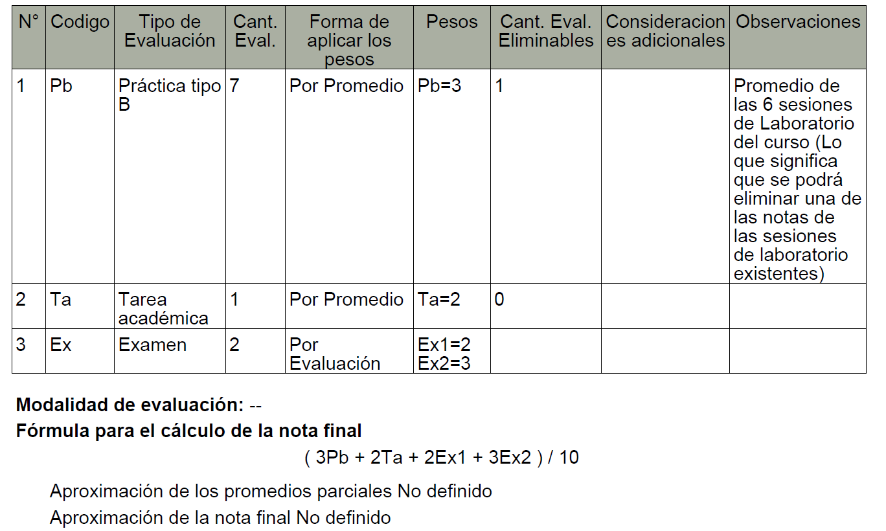
Sistema de evaluación
Prof. Juan Huapaya

Slide 20
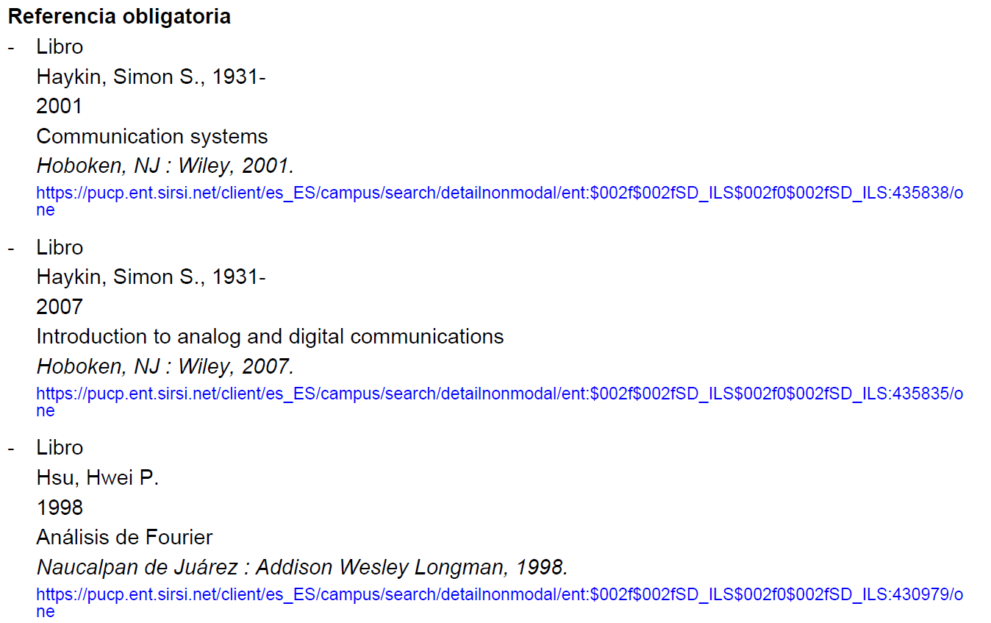
Bibliografía
Prof. Juan Huapaya

Slide 21
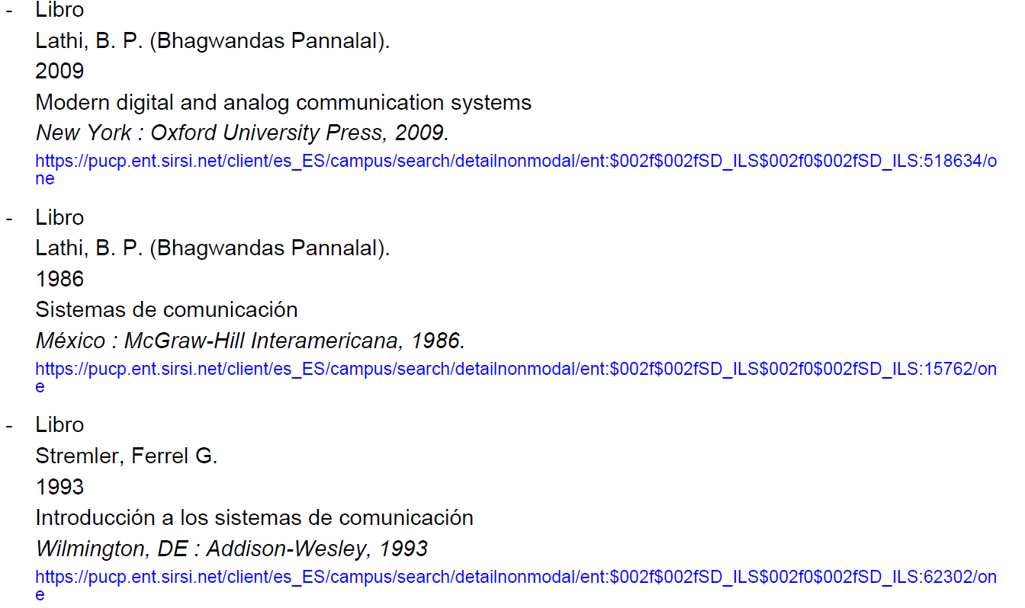
Bibliografía
Prof. Juan Huapaya

Slide 22
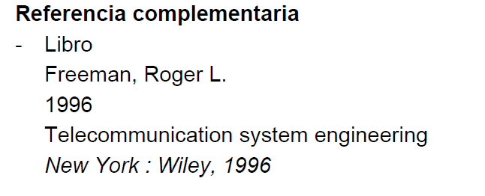
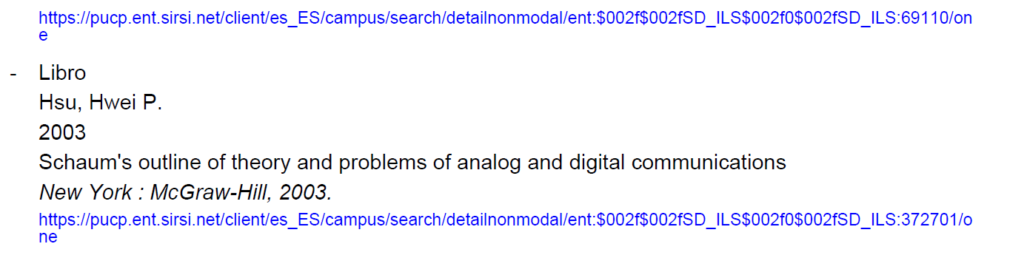
Bibliografía
Prof. Juan Huapaya

Slide 23
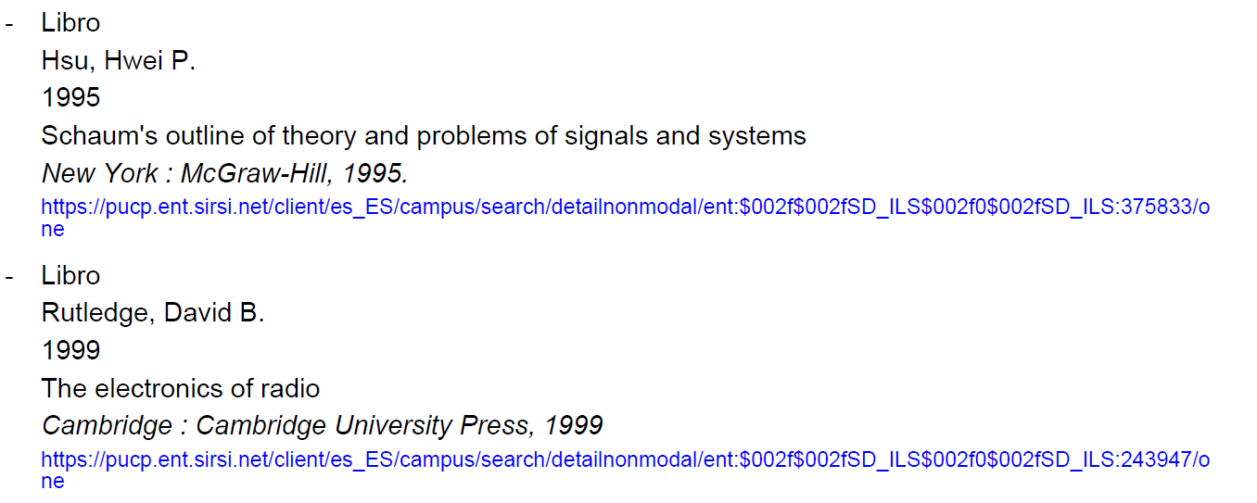
Bibliografía
Prof. Juan Huapaya

Slide 24
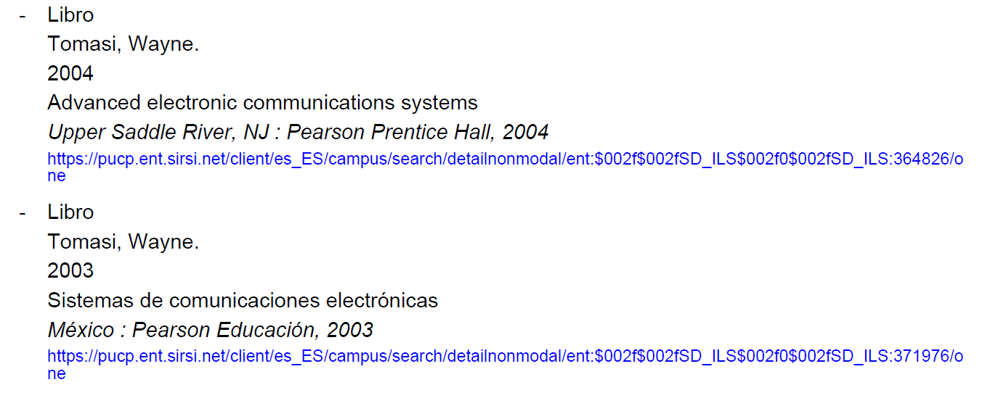
Bibliografía
Prof. Juan Huapaya

Slide 25
Política contra el plagio
Para la corrección y evaluación de todos los trabajos del curso se va a tomar en cuenta el debido respeto a los derechos de autor, castigando severamente cualquier indicio de plagio con la nota CERO (00). Estas medidas serán independientes del proceso administrativo de sanción que la facultad estime conveniente de acuerdo con cada caso en particular. Para obtener más información, referirse a los siguientes sitios en internet:
www.pucp.edu.pe/documento/pucp/plagio.pdf
Prof. Juan Huapaya

Slide 26
Gracias
Profesor Juan Huapaya Camacho
jhuapay@pucp.edu.pe
jhuapay@gmail.com

